Slide 1
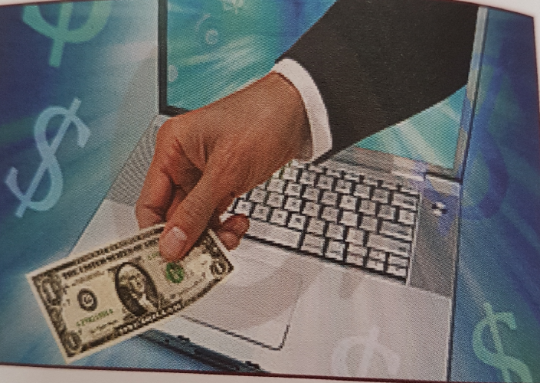
إسم و رمز المساق:
فن البيع – بيع311
الوحدة الثالثة
الدرس الثاني عشر :الفصل الثالث: :
اعتراضات العملاء وكيفية التعامل معها ( 2 )
الصفحات 99 - 101
المرحلة الثانوية – المستوى الثاني والثالث
الفصل الدراسي الثاني -2020 /2021م

Slide 2
بيع 311
اعتراضات العملاء وكيفية التعامل معها ( 2)
أهـداف الدرس
يتوقع من الطالب بعد دراسة هذا الدرس أن:
يطبق الطرق المختلفة للرد على الاعتراضات.
يذكر أمثلة لتوضيح طبيعة الاعتراض.
وزارة التربية والتعليم –الفصل الدراسي الثاني 2020-2021م

Slide 3
بيع 311
اعتراضات العملاء وكيفية التعامل معها ( 2)
اعتراضات العملاء وكيفية التعامل معها ( 2 )
تابع: طرق الرد على الاعتراضات
( 3 ) طريقة الشرح العكسي:
الطريقة الأساسية لهذه الطريقة أن يطلب البائع من العميل أن يشرح له الاعتراض الذي أبداه على السلعة، وهنا سيجد العميل أن الأمر صعب عليه، وأن الاعتراض الذي أبداه ضعيفًا، ولا يستند إلى أسباب قوية.
وإياك: أن ترد على الاعتراض الذي أبداه العميل بعبارة يفهم منها أنك ترميه بالكذب، فإن هذا سيغضبه ويجعله لا يشتري السلعة.
وتذكر أن (العميل دائمًا على حق).
وزارة التربية والتعليم –الفصل الدراسي الثاني 2020-2021م

Slide 4
بيع 311
اعتراضات العملاء وكيفية التعامل معها ( 2)
مثال ( 1 ): بعد أن شرح البائع للعميلة مزايا الغسالة ماركة (نورج).
قالت السيدة: ولكني سمعت من صديقة لي أن هذه الغسالة تمزق الملابس.
فقال البائع غير الناجح: هذا غير صحيح، إن هذه الماركة أحسن ماركة في السوق.
فقالت العميلة: لا أظن هذا، فلدى صديقتي نفس الماركة، وتشكو دائمًا من تمزيقها للملابس.
فقال البائع غير الناجح: هذا مستحيل لقد بعنا مئات الآلات من هذه الماركة، ولم نسمع أي شكوى.
فغضبت السيدة وقالت في نفسها: هل يعني هذا أنني كذابة؟ وانصرفت من المتجر ساخطة عليه
وزارة التربية والتعليم –الفصل الدراسي الثاني 2020-2021م

Slide 5
بيع 311
اعتراضات العملاء وكيفية التعامل معها ( 2)
مثال ( 2 ): ذهبت نفس العميلة إلى متجر آخر، وقالت للبائع: إن هذه الغسالة تمزق الملابس.
فقال البائع في أدب ولباقة: إننا يا سيدتي نحب أن نعرف ملاحظات عملائنا على هذه الآلة حتى نتصل بالمصنع لإصلاح عيوبها، ولنجعل عملائنا راضيين دائمًا، فهل تسمحين أن تشرحي لي كيف تمزق الملابس؟
فقالت العميلة: لقد سمعت ذلك من إحدى صديقاتي.
فقال البائع الناجح: طبعًا...طبعًا... ولكن كيف يحدث التمزيق؟ والغسالة ليس بها تروس يمكن أن تتعلق بها الملابس، أو فتحات تدخل فيها، فما الذي يسبب تمزقها؟ أكون شاكرًا لو شرحت لي ذلك.
وهنا: ارتبكت العميلة واحتارت، وقالت للتخلص من هذا الموقف: الحقيقة أني سمعت هذا، ولكن ربما كانت صديقتي تتحدث عن ماركة (بيرج) فالتبس علي الأمر، وظننتها تقصد ماركة (نورج).
وانتهى الحديث بأن اشترت العميلة الغسالة، بعد أن أدركت أن اعتراضها لا يقوم على أي أساس من الصحة.
وزارة التربية والتعليم –الفصل الدراسي الثاني 2020-2021م

Slide 6
بيع 311
اعتراضات العملاء وكيفية التعامل معها ( 2)
( 4 ) طريقة الانكار غير المباشر:
وتسمى أحيانًا بطريقة: نعم.... ولكن، وفيها لا ينكر البائع الاعتراض، وإنما يقر به أولًا، ثم بعد ذلك يذكر فائدة أو ميزة أخرى للسلعة تفوق هذا الاعتراض.
مثال: اعترض أحد العملاء على سعر أحد الأحذية بأنه غالي جدًا.
فقال البائع: نعم هو غالي الثمن، ولكن هل تعلم أنه مصنوع من الجلد الطبيعي الذي يعيش طويلاً.
وزارة التربية والتعليم –الفصل الدراسي الثاني 2020-2021م

Slide 7
بيع 311
اعتراضات العملاء وكيفية التعامل معها ( 2)
( 5 ) طريقة الانكار المباشر:
وفي هذه الطريقة ينكر البائع الاعتراض في صراحة ووضوح وبغير تردد ويجب أن يكون الرد في أسلوب مهذب رقيق، حتى لا تجرح شعور العميل، وهذه الطريقة تستخدم في الحالتين الآتيتين:
1 - إذا كان الاعتراض يدل على أن العميل غير متأكد من الحقيقة، وأنه يستفهم ويستفسر أكثر مما يعترض.
2 - إذا كان الاعتراض يمس سمعة المحل.
وزارة التربية والتعليم –الفصل الدراسي الثاني 2020-2021م

Slide 8
بيع 311
اعتراضات العملاء وكيفية التعامل معها ( 2)
مثال( 1 ): بعد أن فحصت السيدة القماش قالت: إن لونه جميل، ولكن أخشى أن يكون من الأقمشة التي تفقد لونها (تبهت).
فقال البائع: أبدًا إنه ثابت الصبغة بكل تأكيد، فصبغته من أجود الأنواع، وقد أجريت عليها جميع التجارب الفنية اللازمة.
مثال( 2 ): قال البائع وهو يبيع الساعة للسيدة: إن المحل يضمنها لمدة سنة.
فقالت السيدة: إنني لا أثق في هذه الضمانات، لأن المحلات لا تحافظ أبدًا على كلمتها.
فقال البائع: ولكن محلنا يحافظ دائمًا على كلمته، وهذا هو السبب في شهرته.
وزارة التربية والتعليم –الفصل الدراسي الثاني 2020-2021م

Slide 9
بيع 311
اعتراضات العملاء وكيفية التعامل معها ( 2)
اختبر معلوماتك
إختر الإجابة الصحيحة:
في هذه الطريقة ينكر البائع الاعتراض في صراحة ووضوح وبغير تردد ويجب أن يكون الرد في أسلوب مهذب رقيق، حتى لا تجرح شعور العميل:
طريقة الموازنة
طريقة الإنكار المباشر
طريقة الشرح العكسي
طريقة الانكار غير المباشر
وزارة التربية والتعليم –الفصل الدراسي الثاني 2020-2021م

Slide 10
بيع 311
اعتراضات العملاء وكيفية التعامل معها ( 2)
اختبر معلوماتك
إختر الإجابة الصحيحة:
وتسمى أحيانًا بطريقة: نعم.... ولكن، وفيها لا ينكر البائع الاعتراض، وإنما يقر به أولًا، ثم بعد ذلك يذكر فائدة أو ميزة أخرى للسلعة تفوق هذا الاعتراض :
طريقة الشرح العكسي
طريقة الموازنة
طريقة تحويل الاعتراض إلى ميزة
طريقة الانكار غير المباشر
وزارة التربية والتعليم –الفصل الدراسي الثاني 2020-2021م

Slide 11
بيع 311
اعتراضات العملاء وكيفية التعامل معها ( 2)
اختبر معلوماتك
إختر الإجابة الصحيحة:
الطريقة الأساسية لهذه الطريقة أن يطلب البائع من العميل أن يشرح له الاعتراض الذي أبداه على السلعة، وهنا سيجد العميل أن الأمر صعب عليه، وأن الاعتراض الذي أبداه ضعيفًا، ولا يستند إلى أسباب قوية.
طريقة الإنكار المباشر
طريقة تحويل الاعتراض إلى ميزة
طريقة الشرح العكسي.
طريقة الموازنة
وزارة التربية والتعليم –الفصل الدراسي الثاني 2020-2021م

Slide 12
بيع 311
اعتراضات العملاء وكيفية التعامل معها ( 2)
حاول مرة أخرى
الرجوع
وزارة التربية والتعليم –الفصل الدراسي الثاني 2020-2021م

Slide 13
بيع 311
اعتراضات العملاء وكيفية التعامل معها ( 2)
ممتاز! إجابة صحيحة
الرجوع
وزارة التربية والتعليم –الفصل الدراسي الثاني 2020-2021م

Slide 14
بيع 311
اعتراضات العملاء وكيفية التعامل معها ( 2)
حاول مرة أخرى
الرجوع
وزارة التربية والتعليم –الفصل الدراسي الثاني 2020-2021م
وزارة التربية والتعليم –الفصل الدراسي الثاني 2020-2021م

Slide 15
بيع 311
اعتراضات العملاء وكيفية التعامل معها ( 2)
ممتاز! إجابة صحيحة
الرجوع

Slide 16
بيع 311
اعتراضات العملاء وكيفية التعامل معها ( 2)
حاول مرة أخرى
الرجوع
وزارة التربية والتعليم –الفصل الدراسي الثاني 2020-2021م

Slide 17
بيع 311
اعتراضات العملاء وكيفية التعامل معها ( 2)
ممتاز! إجابة صحيحة
التالي
وزارة التربية والتعليم –الفصل الدراسي الثاني 2020-2021م

Slide 18
بيع 311
اعتراضات العملاء وكيفية التعامل معها ( 2)
انتهاء الدرس
أن يكون حقق الطالب أهداف الدرس:
يطبق الطرق المختلفة للرد على الاعتراضات.
يذكر أمثلة لتوضيح طبيعة الاعتراض.
لمزيد من المعلومات:
www.Edunet.com1- زيارة البوابة التعليمية
2- حل أسئلة وأنشطة الكتاب المدرسي.
وزارة التربية والتعليم –الفصل الدراسي الثاني 2020-2021م

